Slide 1
软件工程课程综合实践汇报
“阅读和维护开源软件”

Slide 2
汇报内容
泛读开源代码
分析代码质量
标注开源代码
维护开源软件
系统演示效果
实践心得体会

Slide 3
泛读开源代码
“小米便签”开源软件概况
  共有10334行程序代码，其中有效代码行（非空行、非注释行等）约占75%，约为7714行。
  共有6个程序包，每个程序包各包含一组对象类和子包。
  共有41个类，170个文件，471个类方法。

Slide 4
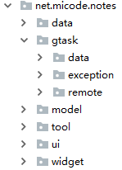
泛读开源代码
“小米便签”开源软件的代码组织结构
  “小米便签”的代码组织为6个程序包，分别为“data”、“gtask”、“model”、“tool”、“ui”、“widget”，其中“gtask”程序包有三个子包“data”、“exception”、“remote”。

Slide 5
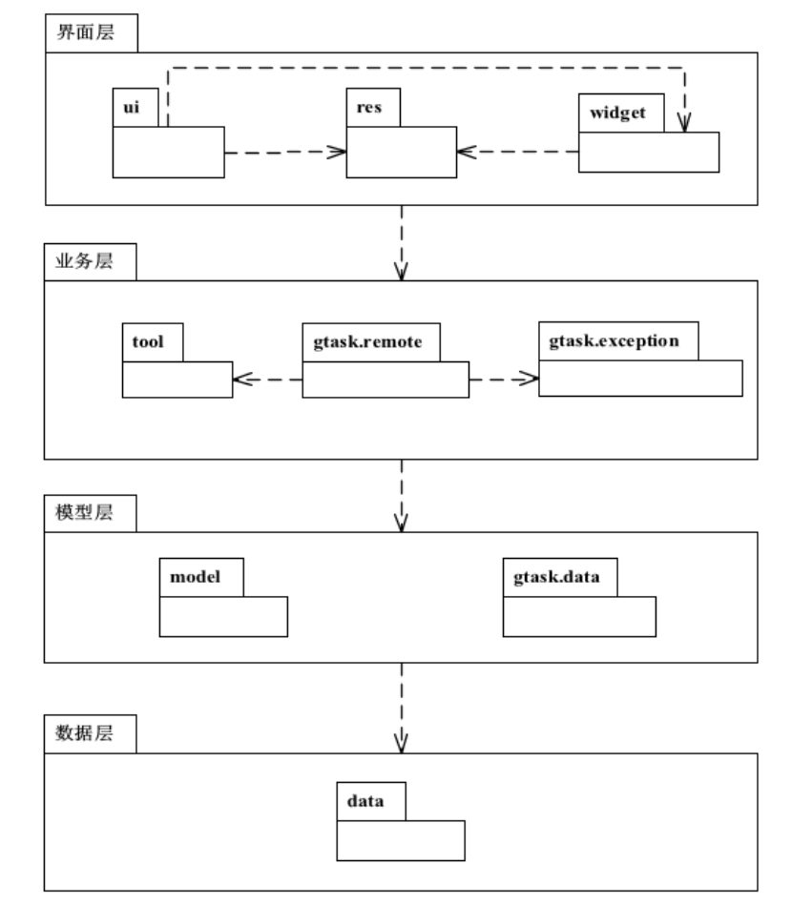
泛读开源代码
“小米便签”开源软件的体系结构

Slide 6
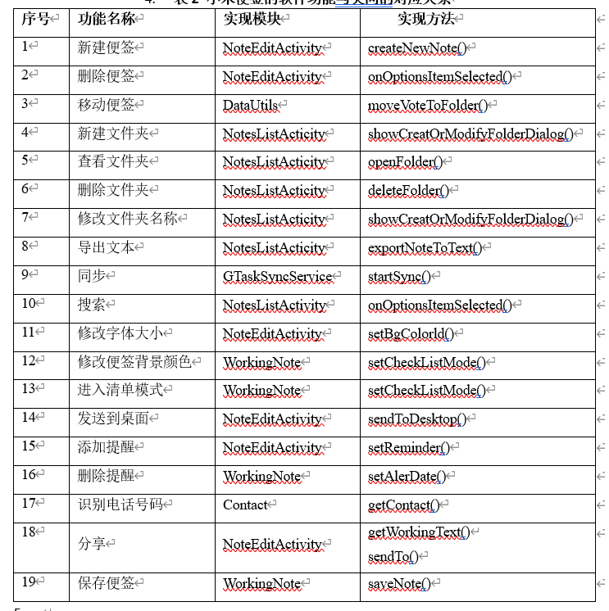
泛读开源代码
“小米便签”开源软件的功能

Slide 7
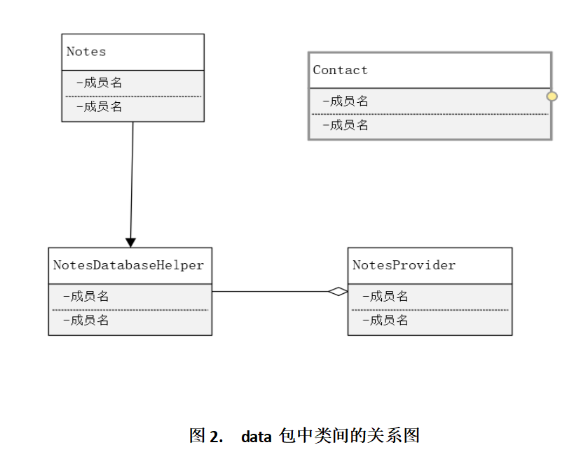
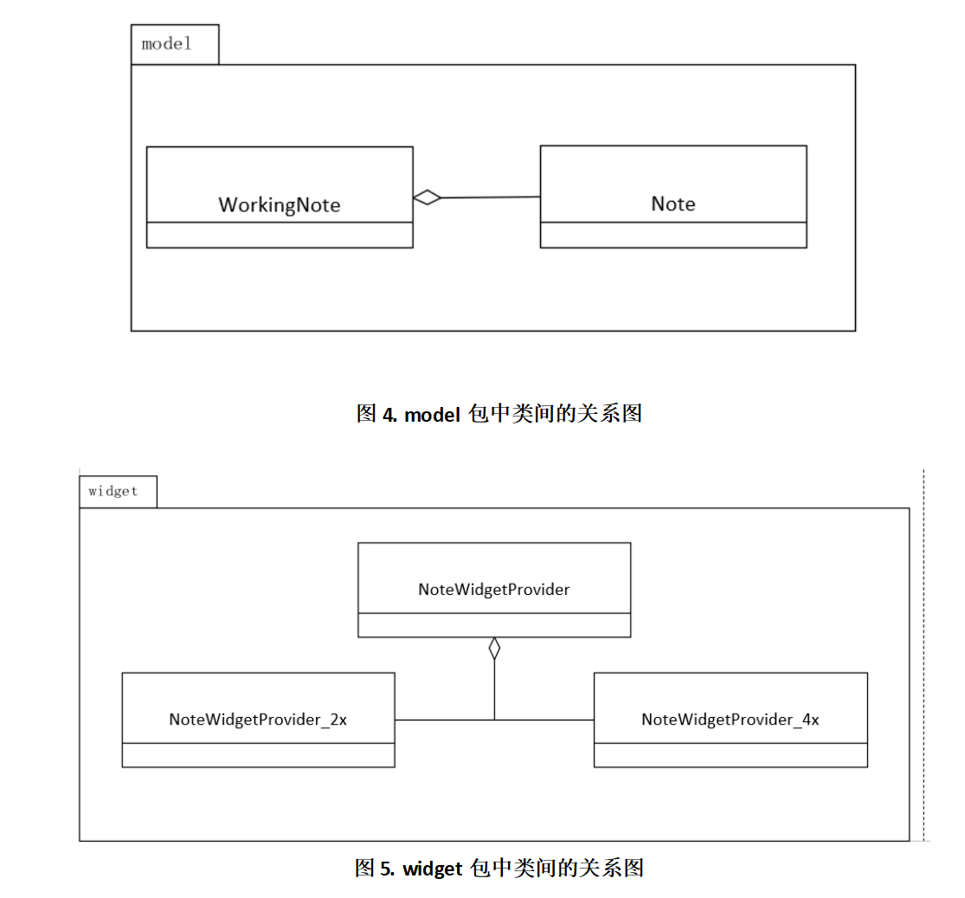
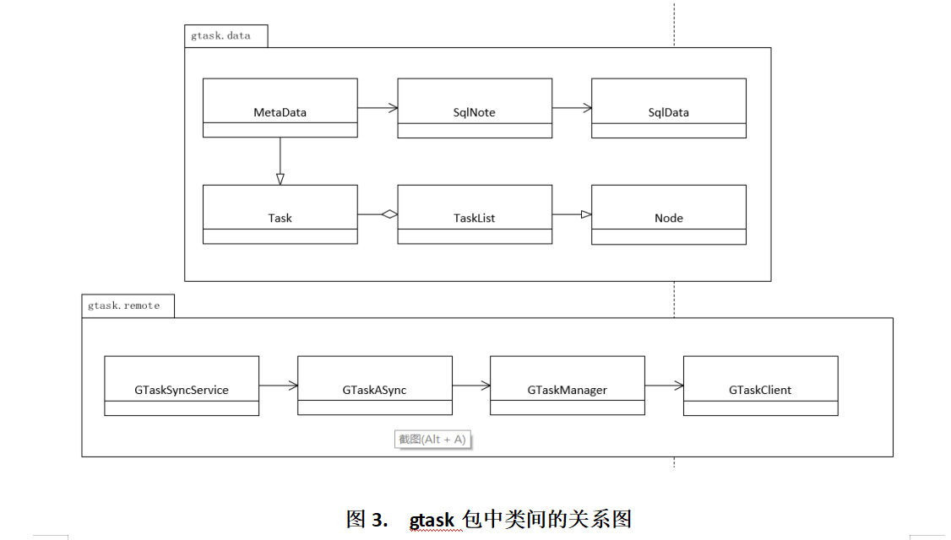
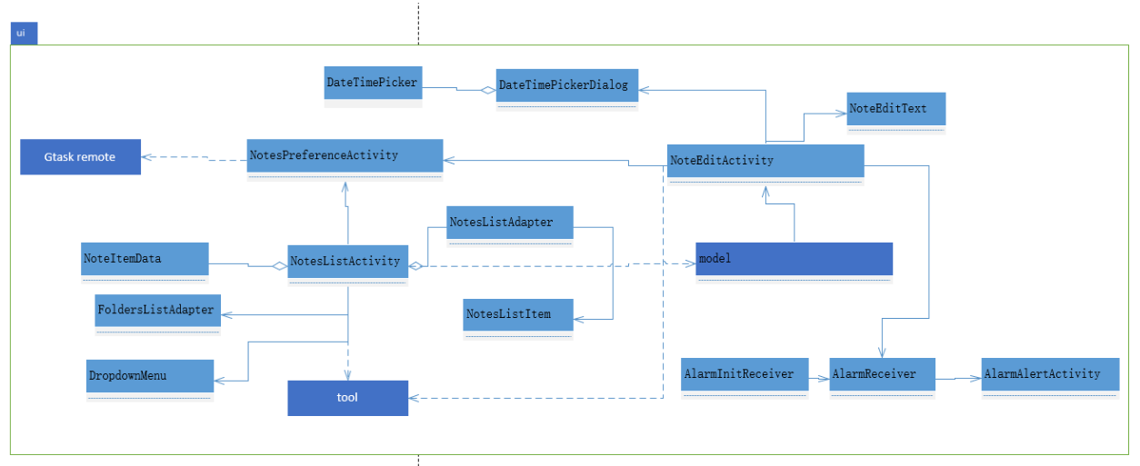
泛读开源代码
“小米便签”程序包的实现类图

Slide 8
汇报内容
泛读开源代码
分析代码质量
标注开源代码
维护开源软件
系统演示效果
实践心得体会

Slide 9
分析代码质量
“小米便签”开源软件的质量分析
对开源软件代码的质量进行分析旨在理解高质量的软件系统在代码层面和设计层面应具有哪些方面的特征，掌握编写高质量程序代码的方法和技巧，同时发现开源软件代码中尚存的质量问题。

Slide 10
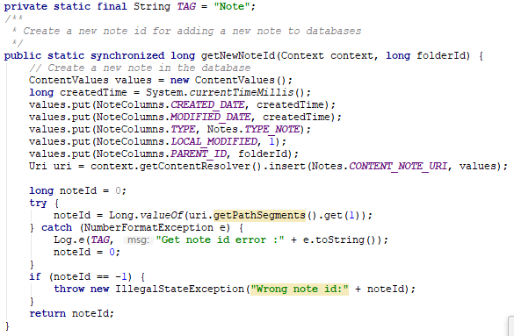
分析代码质量
人工分析
软件中“Note”类的部分代码

Slide 11
分析代码质量
自动分析
自动化分析方法是利用计算机程序对开源软件系统的源代码进行静态和动态分析，发现潜在的质量问题。自动化分析方法可以提高分析效率和准确度，同时可以发现一些人工分析难以发现的问题，如代码中的隐性缺陷和潜在安全漏洞。本报告主要使用SonarQube在线代码质量分析工具进行针对小米便签开源软件进行质量分析，辅以少量的人工分析。

Slide 12
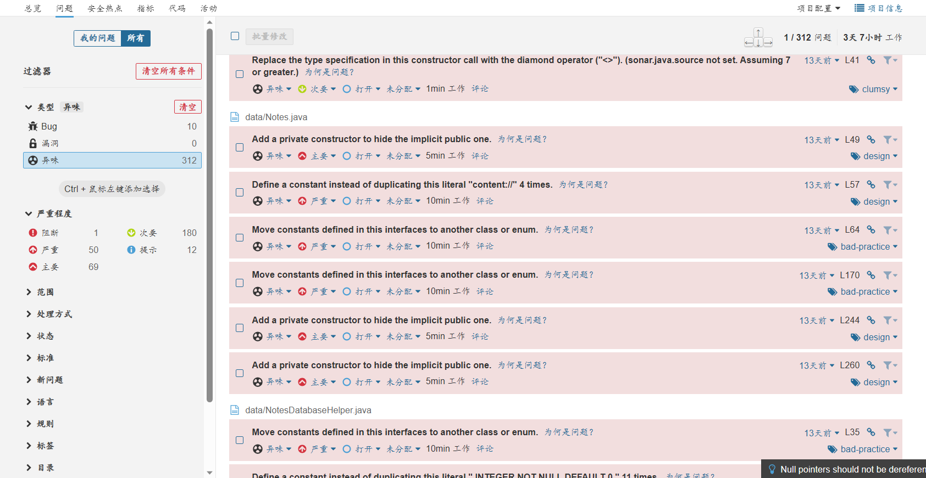
Sonarqube分析

Slide 13
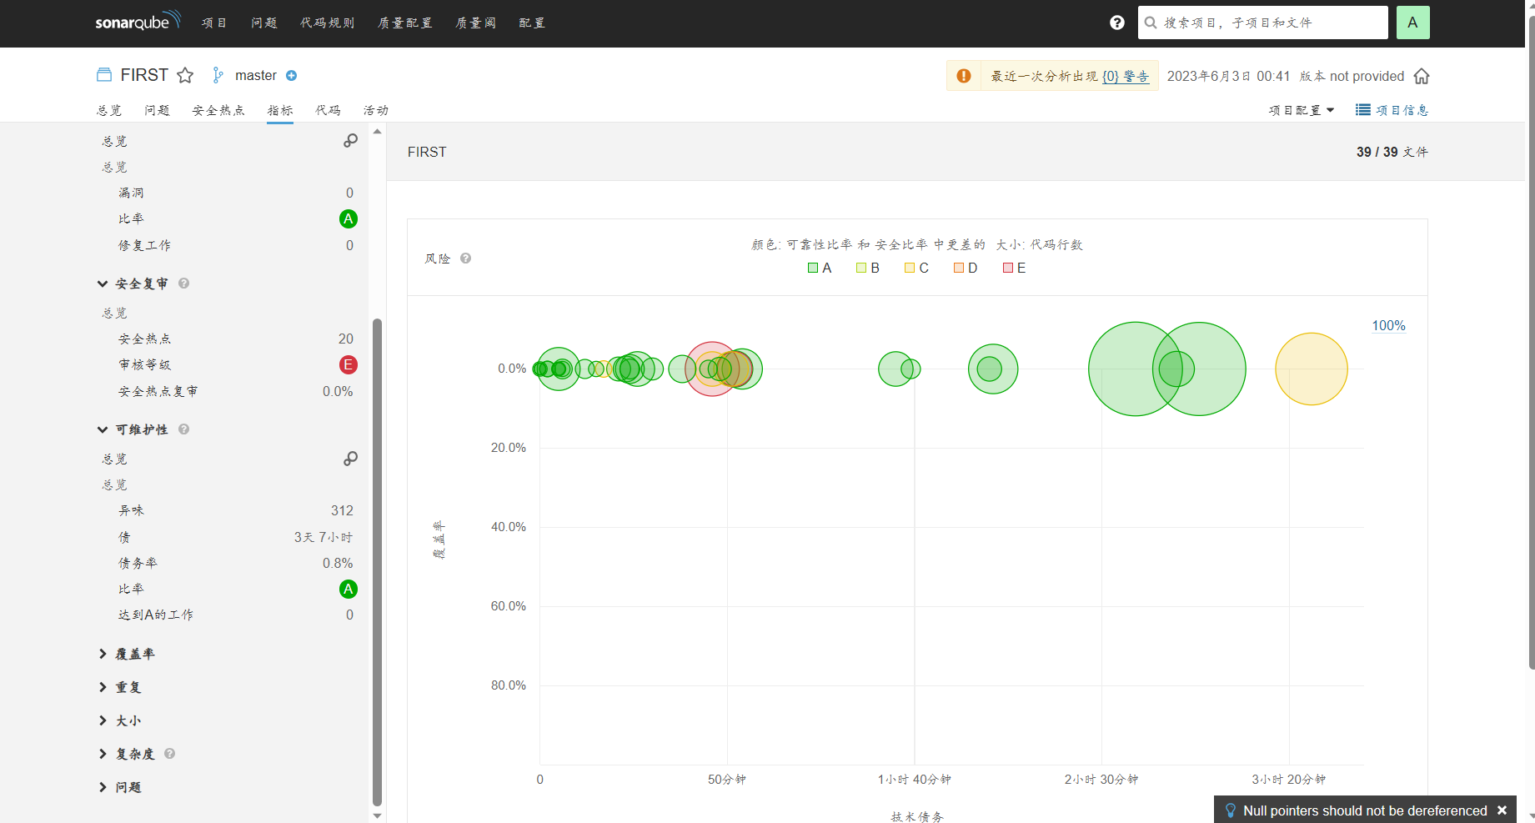
Sonarqube分析

Slide 14
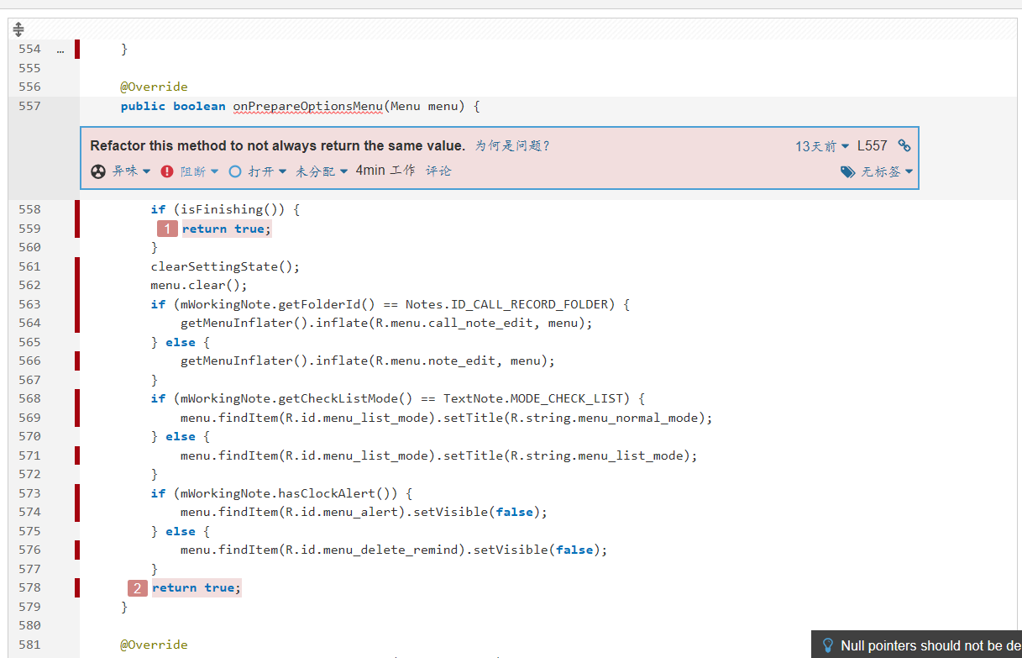
Sonarqube分析
问题：当方法设计为返回不变值时，它可能设计不佳，但不应对程序的结果产生负面影响。但是，当它发生在通过逻辑的所有路径上时，它肯定是一个错误。
当方法包含多个返回语句且都返回相同的值时，此规则会引发问题。

Slide 15
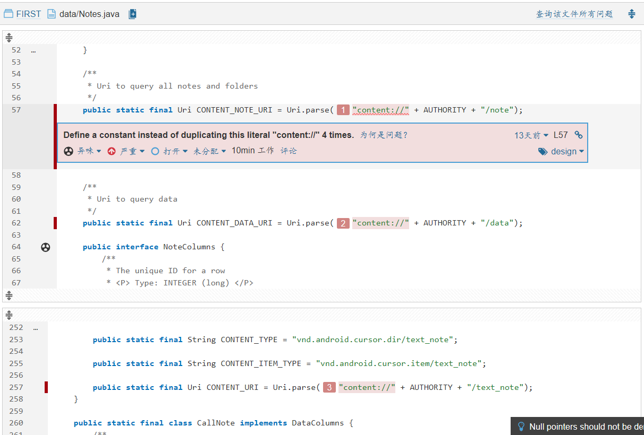
Sonarqube分析
问题：重复的字符串文本使重构过程容易出错，因为必须确保更新所有匹配项。
另一方面，常量可以从许多地方引用，但只需要在一个地方更新。

Slide 16
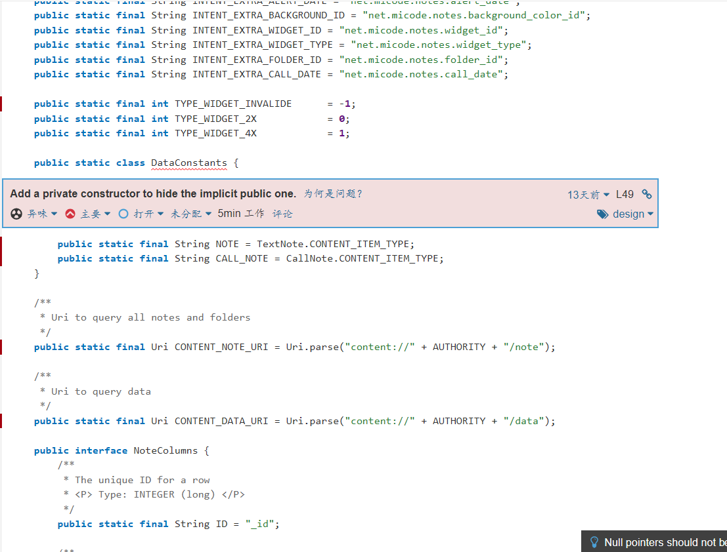
Sonarqube分析
问题：实用程序类是静态成员的集合，不应实例化。即使是可以扩展的抽象实用程序类也不应该有公共构造函数。
Java 为每个没有显式定义至少一个的类添加一个隐式公共构造函数。因此，应至少定义一个非公共构造函数。

Slide 17
分析代码质量
借助SonarQube进行开源软件的代码质量分析
规范的代码组织结构: 小米便签的代码中采用了较为规范的代码组织结构，模块化和接口化的设计使得代码易于维护和扩展。
合理的注释和文档: 小米便签代码内部还存在着大量的注释和文档，这些丰富的注释和文档有助于开发人员理解代码并提高开发效率。
面向对象的编程思想: 小米便签使用面向对象的编程思想，将相关代码封装到相对独立的对象中，易于维护和扩展，代码重用性高。
但是从质量的视角，该开源软件代码尚存在一些不足之处，具体表现为：
可读性偏低:尽管在代码中存在丰富的注释和文档，但在某些部分，代码还是显得较为复杂和难以理解
变量命名不规范:小米便签的某些代码变量命名不够规范，不易理解，影响了代码的可读性和可维护性。
安全性欠佳:小米便签某些代码中可能存在安全漏洞，例如在处理用户输入时，缺少合适的数据验证和过滤。
部分代码设计不完善:某些代码在设计上不够完善，可能导致一些潜在的问题和隐患，影响了代码的稳定性和安全性

Slide 18
汇报内容
泛读开源代码
分析代码质量
标注开源代码
维护开源软件
系统演示效果
实践心得体会

Slide 19
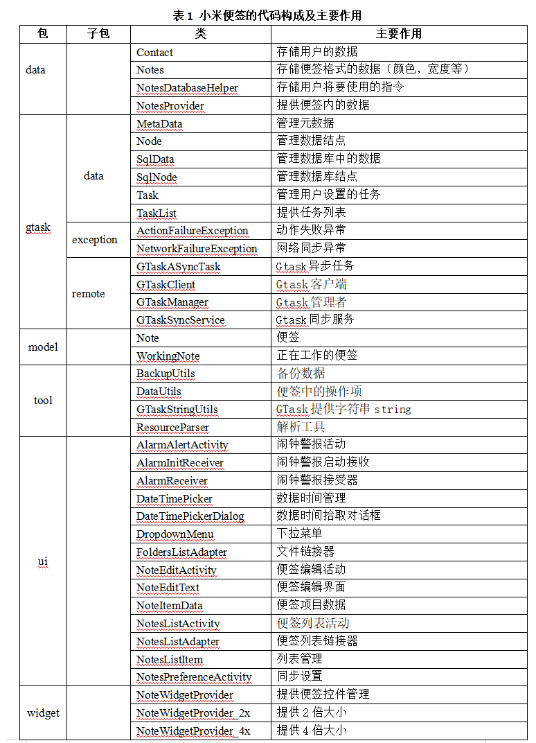
标注开源代码
在类层面理解代码的语义

Slide 20
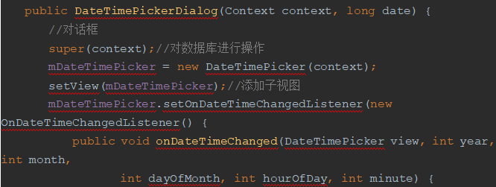
标注开源代码
对类进行标注
“DateTimPickerDialog”类的注释

Slide 21
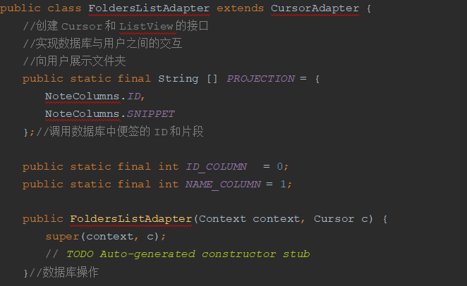
标注开源代码
对类进行标注
“FolderListAdapter”类的注释

Slide 22
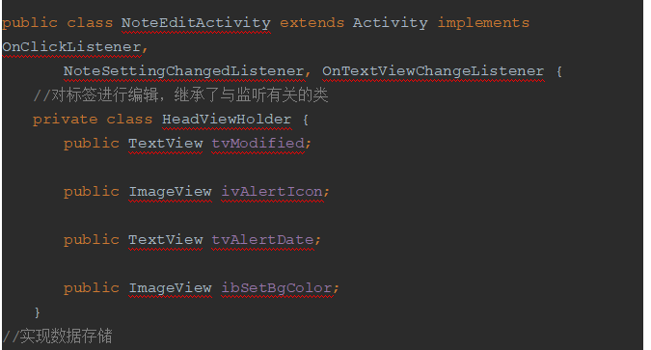
标注开源代码
对类进行标注
“NoteEditActivity”类的注释

Slide 23
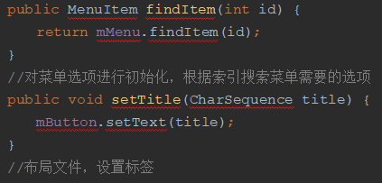
标注开源代码
对方法进行标注
“findItem(),setTitle()”方法的的注释

Slide 24
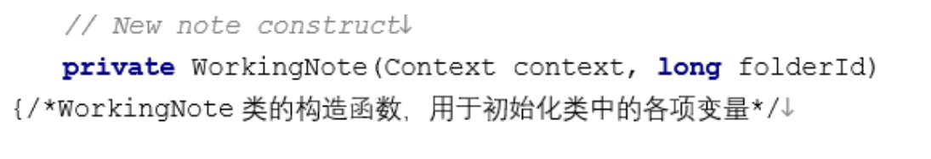
标注开源代码
对方法进行标注
“WorkingNote()”方法的的注释

Slide 25
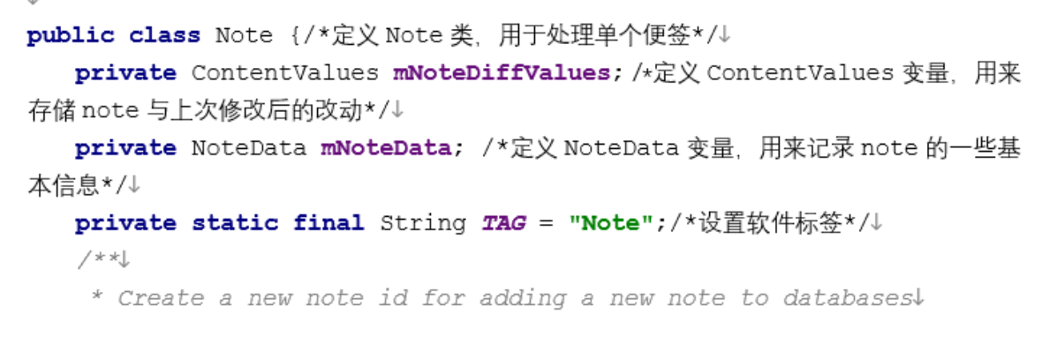
标注开源代码
对方法进行标注
“Note()”方法的的注释

Slide 26
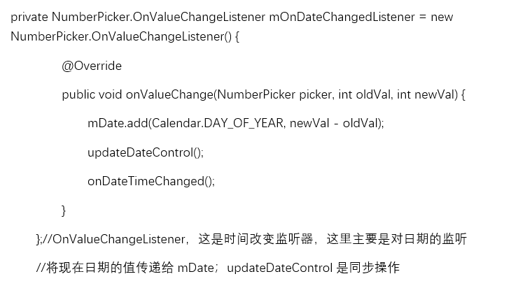
标注开源代码
在代码块层面理解代码的语义

Slide 27
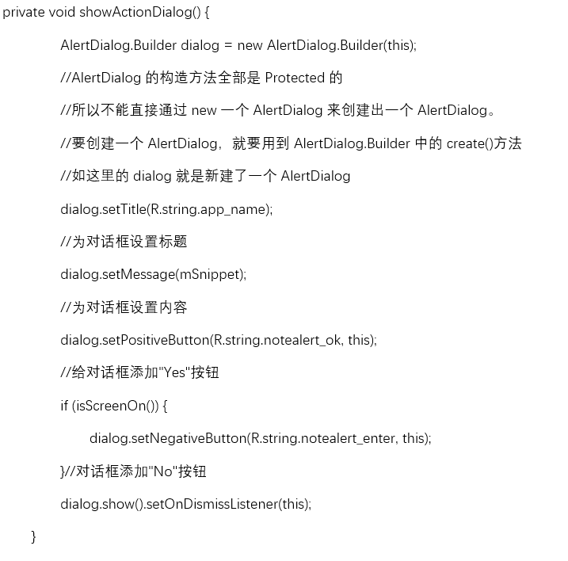
标注开源代码
在代码块层面理解代码的语义

Slide 28
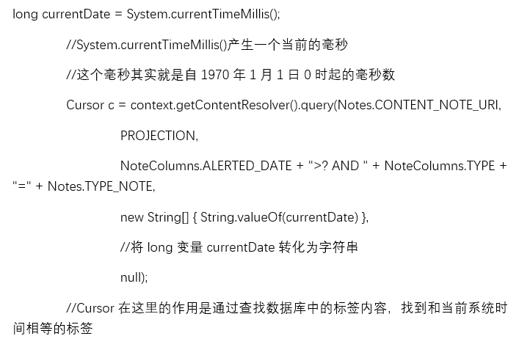
标注开源代码
对代码块进行标注

Slide 29
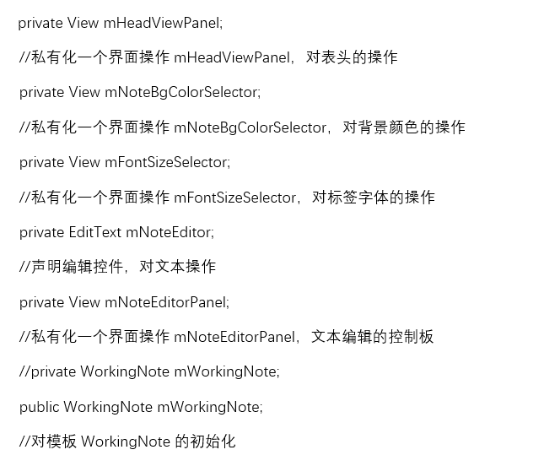
标注开源代码
对语句进行标注

Slide 30
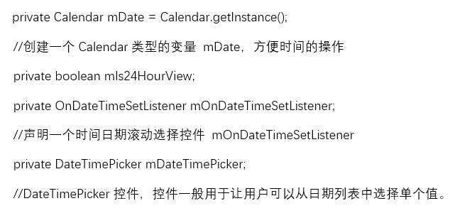
标注开源代码
对语句进行标注

Slide 31
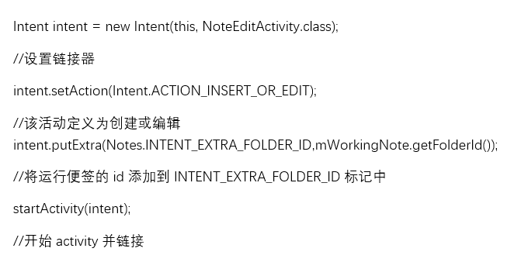
标注开源代码
对语句进行标注

Slide 32
汇报内容
泛读开源代码
分析代码质量
标注开源代码
维护开源软件
系统演示效果
实践心得体会

Slide 33
维护开源软件
构思开源软件系统的新需求
经过我们小组成员对于小米便签软件的学习研究，发现源代码存在以下不完善的地方：
1， 目前版本的个性化选择较少，不能适应市场上广泛用户的需求，所以我们小组提议设计切换背景的功能，以达到满足不同年龄段用户的需求。
2， 经过我们对小米便签拥有的功能学习研究后发现目前版本文档没有插入图片的功能，插入图片的功能是目前市场上大部分便签所拥有的功能，能够满足用户的个性化需求，所以我们决定添加插入图片的功能。

Slide 34
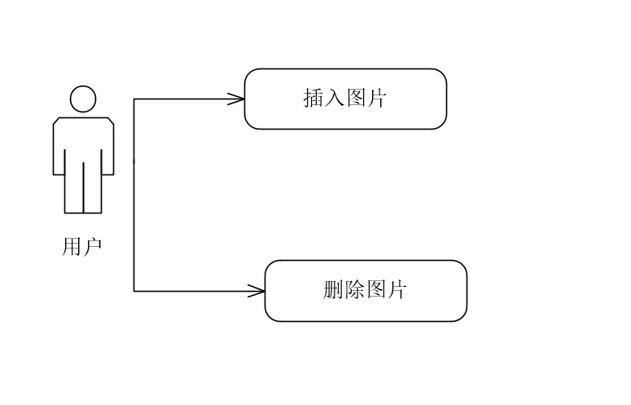
维护开源软件
1、插入图片功能
需求获取（用例图）：

Slide 35
维护开源软件
1、插入图片功能
需求分析（用例描述）：
用例名：添加图片。
用例功能：在便签的文本行中添加图片。
执行者：用户。
基本交互动作：
1.用户点击添加图片，系统打开手机相册。
2.用户选择相册中的图片，系统判断图片是否存在。
3.图片存在，系统返回图片路径，在光标处插入图片。
4.系统结束添加图片操作。
扩展交互动作：
2a.图片不存在。
2a1 系统跳过动作3，执行动作4。

Slide 36
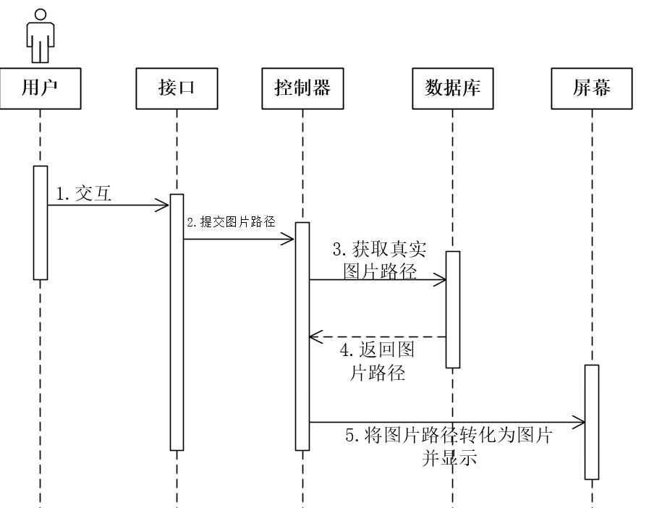
维护开源软件
1、插入图片功能
需求分析（交互图）：

Slide 37
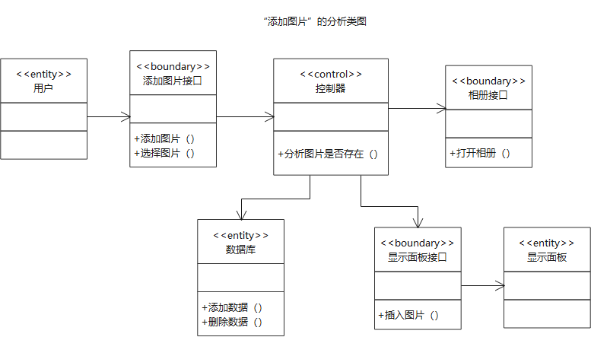
维护开源软件
1、插入图片功能
需求分析（分析类图）：

Slide 38
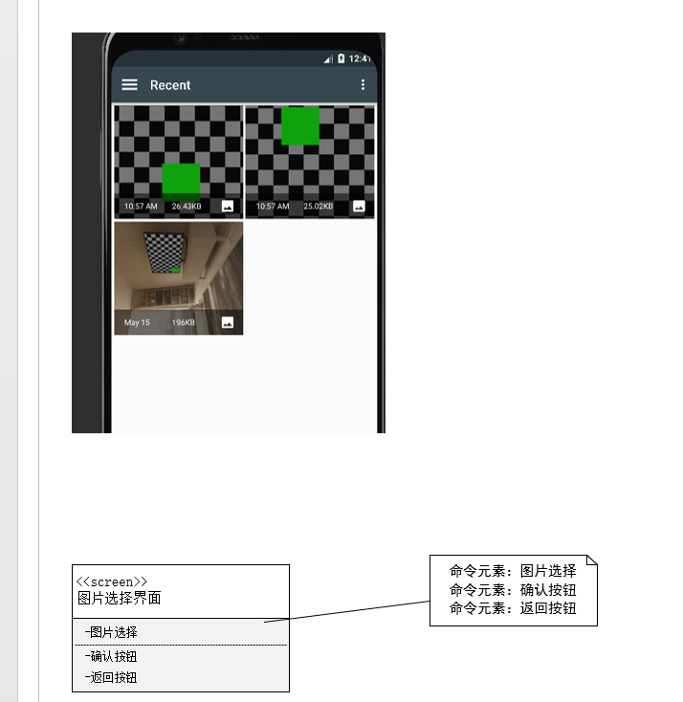
维护开源软件
1、插入图片功能
界面设计（主界面类）：

Slide 39
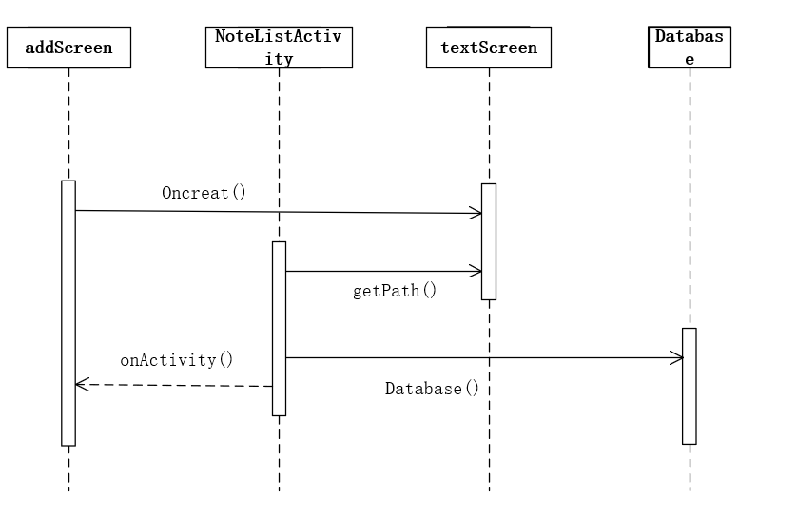
维护开源软件
1、插入图片功能
界面设计（界面跳转）：

Slide 40
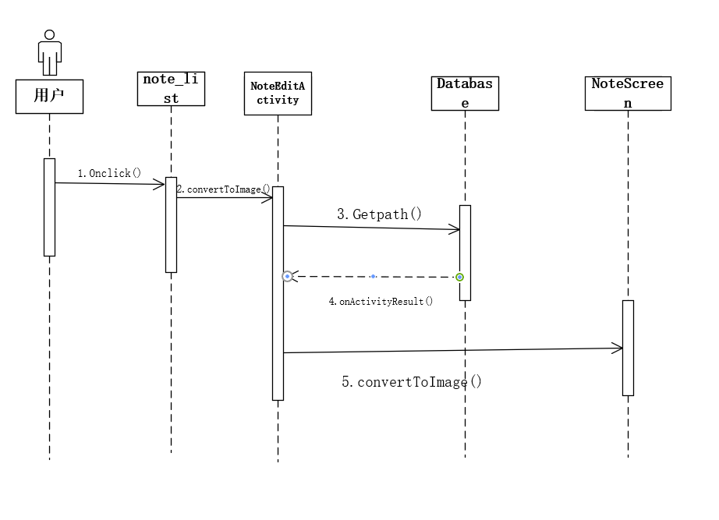
维护开源软件
1、插入图片功能
详细设计（交互图）：

Slide 41
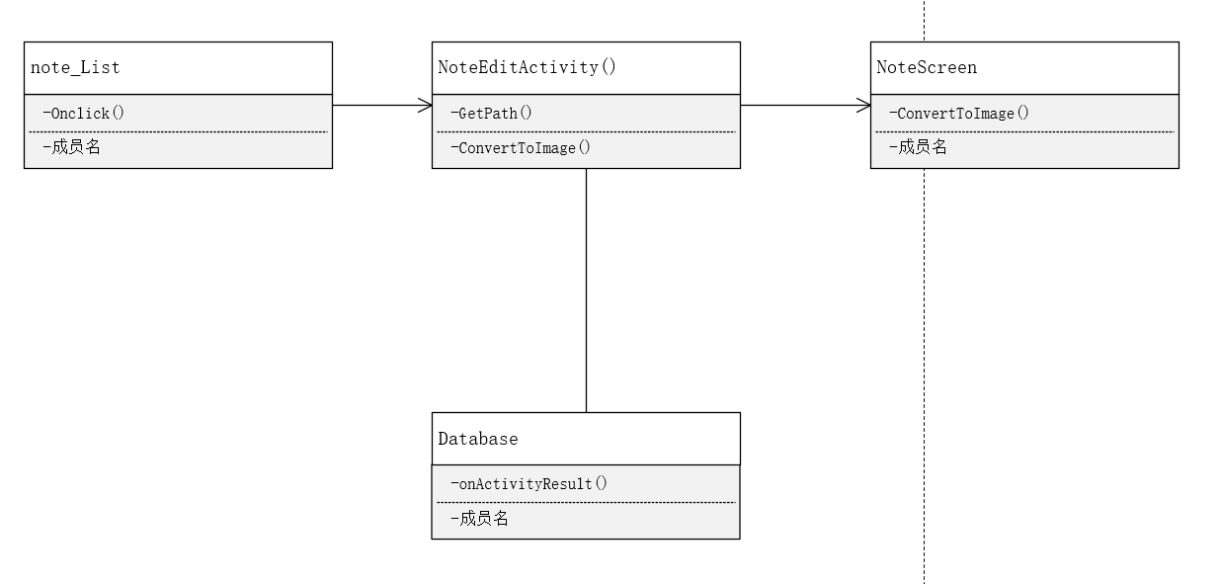
维护开源软件
1、插入图片功能
详细设计（分析类图）：

Slide 42
维护开源软件
插入图片
layout里的note_edit.xml：
添加图片的按钮
对UI包里的NoteEditActivity块进行修改：
1， 对onCreate（）的修改，在里面重载onClick（）函数：允许用户选择数据。
2， 重载initActivityState（）中的onResume()函数，初始化便签屏幕。
3， 在initNoteScreen（）添加showAlerHeader（）; converToImage（）；
4， 实现convertToImage（）将路径字符串转换为图片image格式。
5， 重写onActivityResult（）来处理返回的数据。
6， 实现getPath（）获取文件的real path
7， 实现getDataColumn（）获取数据列_获取此 Uri 的数据列的值。这对MediaStore Uris 和其他基于文件的 ContentProvider。

Slide 43
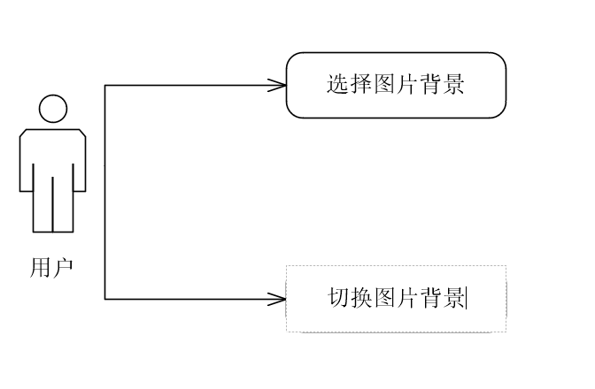
维护开源软件
2.背景切换
需求获取（用例图）：

Slide 44
维护开源软件
2.背景切换
需求分析（用例描述）：
用例名：切换背景图片
用例功能：在主界面中切换背景图片
执行者：用户。
基本交互动作：
1. 用户点击菜单
2. 用户选择已有的背景图片
3. 系统更换背景图片

Slide 45
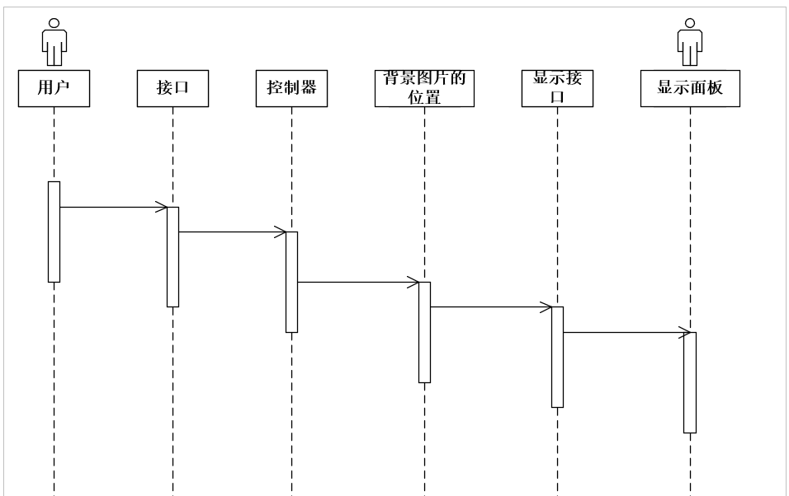
维护开源软件
2.背景切换
需求分析（交互图）：

Slide 46
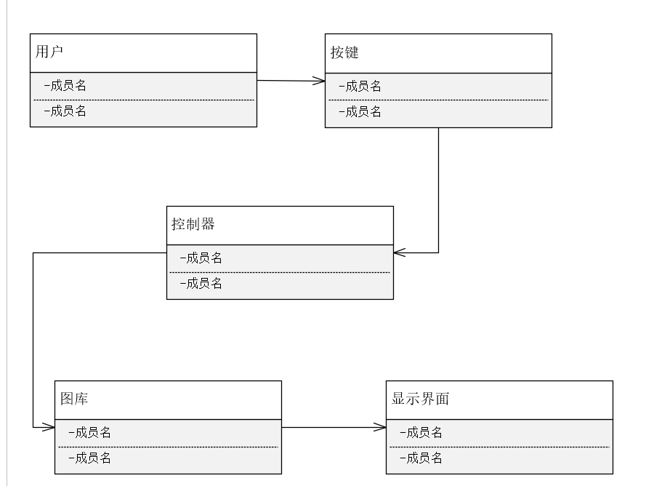
维护开源软件
2.背景切换
需求分析（分析类图）：

Slide 47
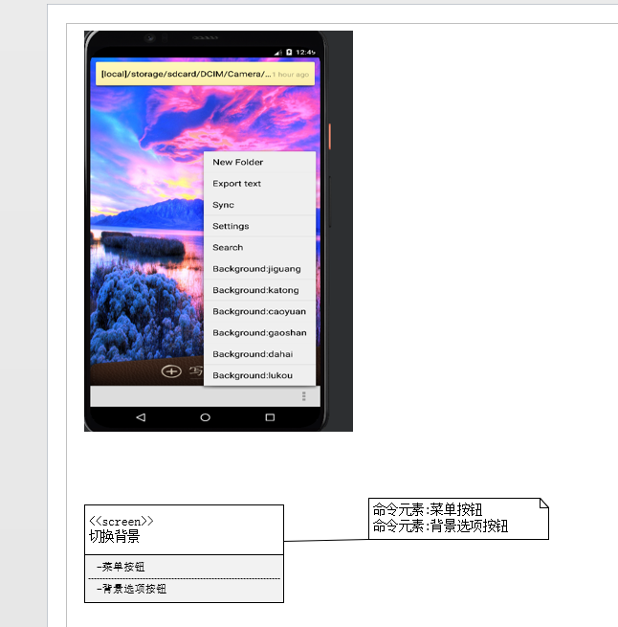
维护开源软件
2.背景切换
界面设计（主界面类）：

Slide 48
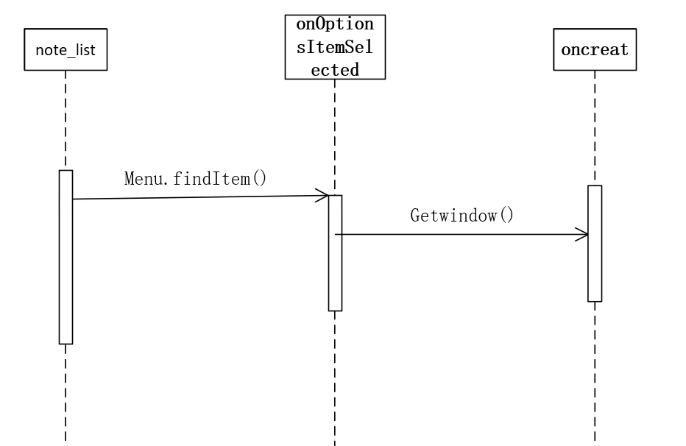
维护开源软件
2.背景切换
界面设计（界面跳转）：

Slide 49
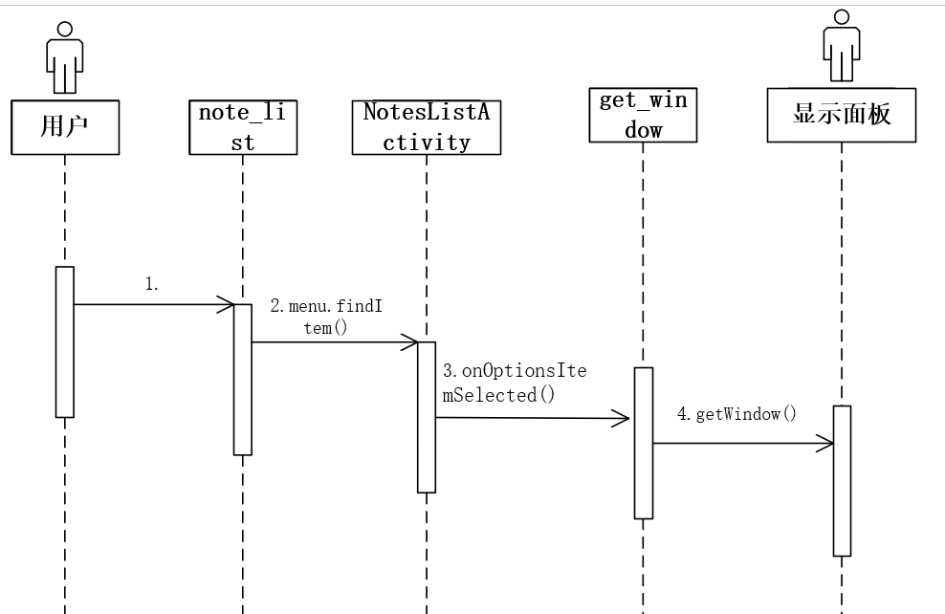
维护开源软件
2.背景切换
详细设计（交互图）：

Slide 50
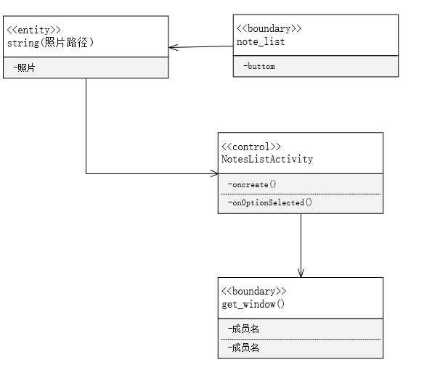
维护开源软件
2.背景切换
详细设计（分析类图）：

Slide 51
维护开源软件
背景切换
Menu里的note_list.xml
String包里的string.xml
ui包里对NoteListActivity的修改：
1. 对onCreate（）的修改，将自己喜欢的图片设置成默认。
2. 对onPrepareOptionsMenu（）的修改：实现按钮的功能。
3. 对onOptionsItemSelected（）的修改：将已选的按钮隐藏。

Slide 52
汇报内容
泛读开源代码
分析代码质量
标注开源代码
维护开源软件
系统演示效果
实践心得体会

Slide 53
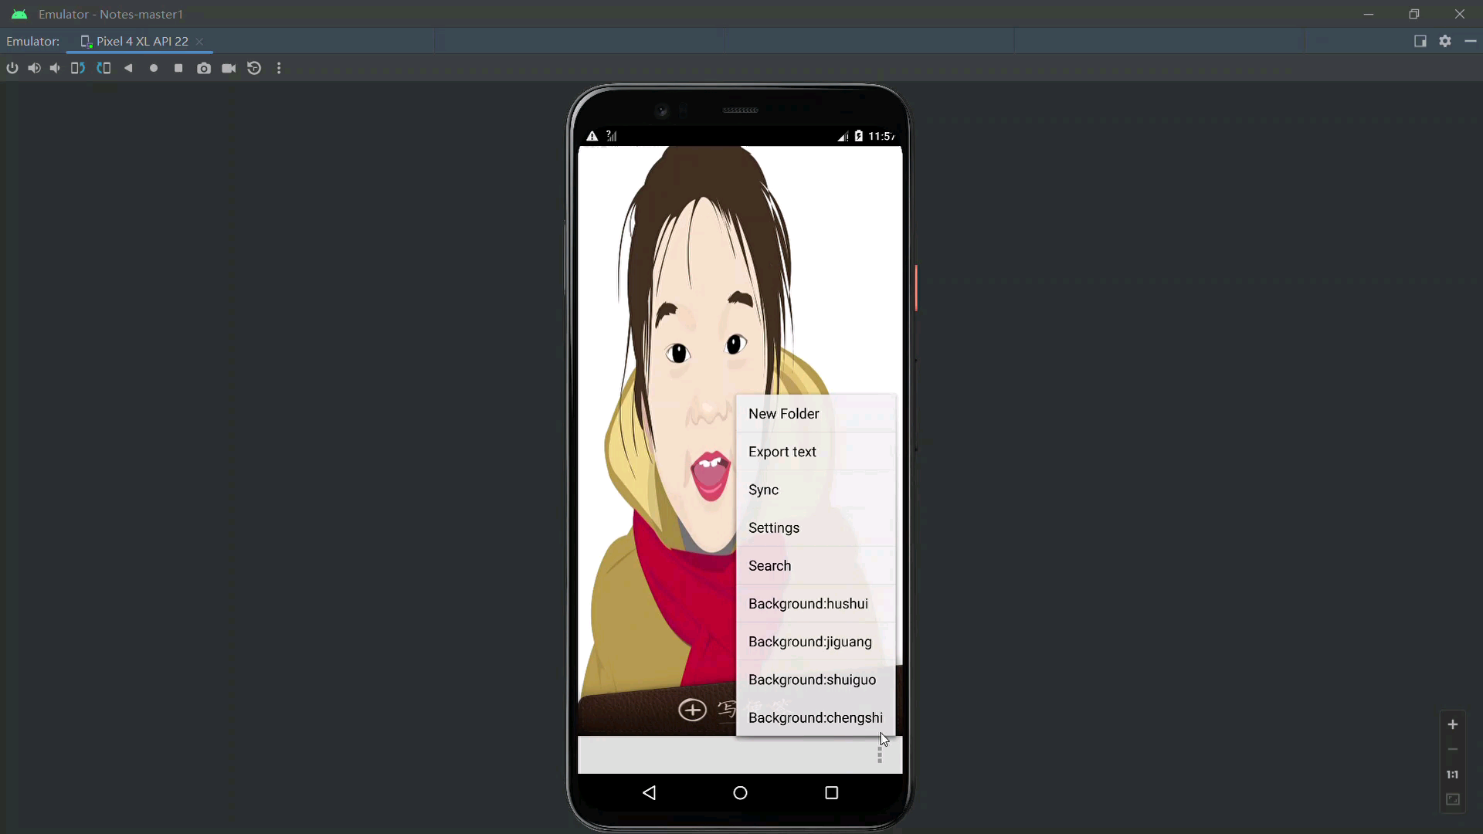
系统演示效果
运行演示经维护后的开源软件
1、切换背景

Slide 54
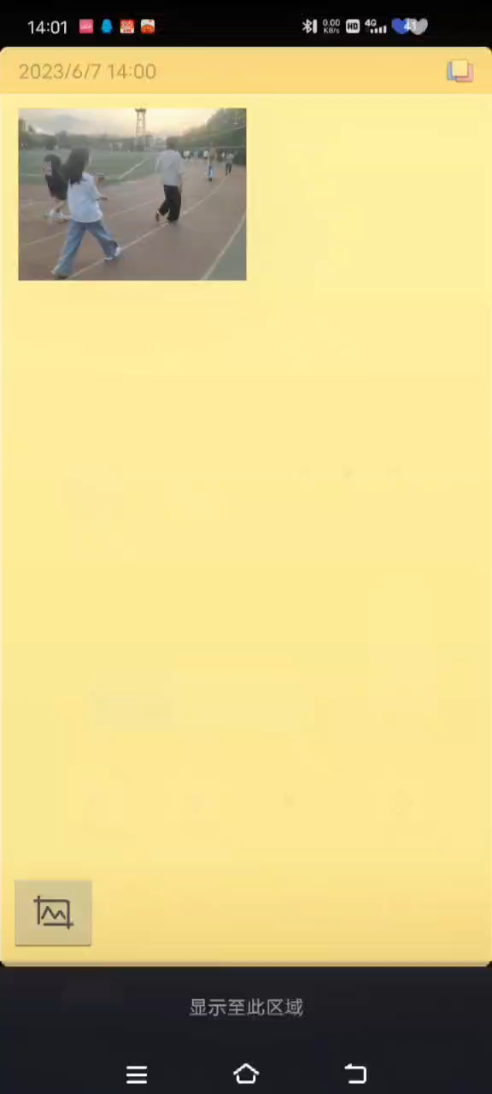
系统演示效果
运行演示经维护后的开源软件
2、插入图片

Slide 55
汇报内容
泛读开源代码
分析代码质量
标注开源代码
维护开源软件
系统演示效果
实践心得体会

Slide 56
实践心得体会
    通过这次对于小米便签源代码阅读和维护实践，提升了我们小组成员之间的凝聚力，提高了我们每个成员的代码阅读能力。通过这次实践让我们有机会体验和参与到软件开发的各个流程中去，让我们在软件工程课程中学到的理论知识得以在实践中加以运用。加深我们对于“需求-设计-编码-测试-维护-退役”生命周期的体会，和明白了每个阶段所需的要求。

Slide 57

软件工程课程综合实践汇报

